Slide 1
TÁVKÖZLÉSI SZEMPONTOK A KIBERBIZTONSÁGBAN
Dr. Kovács László dandártábornok
Haderőnemi Szemlélő (kibervédelem)

Slide 2
Prof. Dr. Kovács László dandártábornok
Magyar Honvédség Parancsnoksága
Haderőnemi Szemlélő (kibervédelmi)
kovacs.laszlo4@hm.gov.hu
Prof. Dr. Kovács László dandártábornok
Nemzeti Közszolgálati Egyetem
Hadtudományi és Honvédtisztképző Kar
egyetemi tanár
kovacs.laszlo@uni-nke.hu

Slide 3
Tartalom
Függőség
Kritikus információs infrastruktúrák
Kibervédelem vs. Kiberműveletek vs. Információs műveletek
Háború: az első tapasztalatok
Következtetések

Slide 4
DIGITÁLIS TÁRSADALOM
FÜGGŐSÉG
INFORMÁCIÓS TECHNIKA ÉS TECHNOLÓGIA

Slide 5
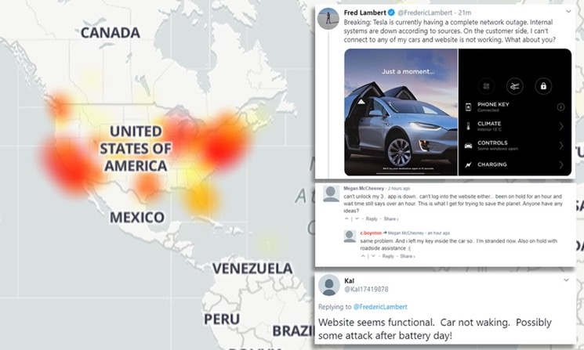
Függőség?
forrás: https://www.dailymail.co.uk/sciencetech/article-8764801/Tesla-hit-complete-network-outage-leaving-drivers-unable-connect-cars-using-mobile-app.html

Slide 6
Kiberbiztonság
“
„A kibertérben létező kockázatok kezelésére alkalmazható politikai, jogi, gazdasági, oktatási és tudatosságnövelő, valamint technikai eszközök folyamatos és tervszerű alkalmazása, amelyek a kibertérben létező kockázatok elfogadható szintjét biztosítva a kiberteret megbízható környezetté alakítják a társadalmi és gazdasági folyamatok zavartalan működéséhezés működtetéséhez.”
Forrás: 2013. évi L. törvény az állami és önkormányzati szervek elektronikus információbiztonságáról

Slide 7
Kibertér műveletek
“
Kibertér műveletek: a kibertérben vagy azon keresztül olyan tevékenységek együttese, amelyek célja, hogy a saját kibertéri és valós téri cselekvési szabadságát megőrizzék és/vagy olyan hatásokat hozzanak létre, amelyek hozzájárulnak a saját (műveleti) célok eléréséhez.
forrás: MH Kibertér műveletek doktrína (2022)

Slide 8
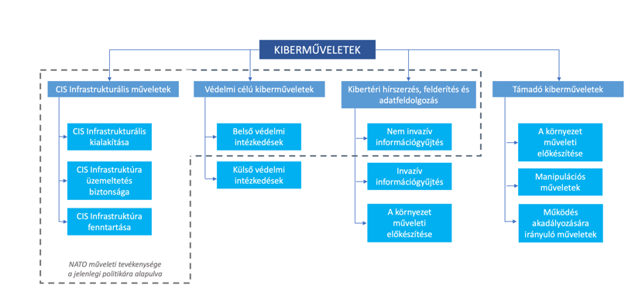
A kiberműveletek felosztása (NATO)

Slide 9
Információs műveletek
“
„Az információs környezetben érvényesülő információs képességek integrált, összehangolt és koordinált alkalmazása ...”
Forrás: Haig Zs. (2018): Információs Műveletek a kibertérben, Dialóg Campus, Budapest.

Slide 10
Az információs műveletek elemei
kiberműveletek (korábbi terminológiával számítógép-hálózati műveletek)
elektronikai hadviselés (Electronic Warfare, EW)
lélektani műveletek (Psychological Operations, PSYOPS)
civil-katonai együttműködés (Civil Military Co-Operation, CIMIC)
katonai tájékoztatás (Military Public Affairs, MPA)
műveleti biztonság (Operations Security, OPSEC)
katonai megtévesztés (Military Deception, MILDEC)
megjelenés, viselkedés, arculat (Present, Posture, Profile, PPP)
kapcsolattartás

Slide 11
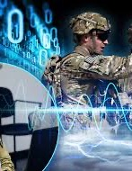
Elektronikai hadviselés
“
Azon tevékenységek összessége, amelyek az elektromágneses spektrum ellenség által történő felhasználásának meghatározására, felderítésére, csökkentésére vagy megakadályozására, illetve az elektromágneses energia és az irányított energia felhasználására, az elektromágneses spektrum saját célú felhasználására, valamint az ellenség vezetési és irányítási rendszerei támadásának támogatására, a saját csapatok védelmére irányulnak.
NEM NYILVÁNOS
Forrás: Magyar Honvédség Összhaderőnemi Doktrína, 2012.

Slide 12
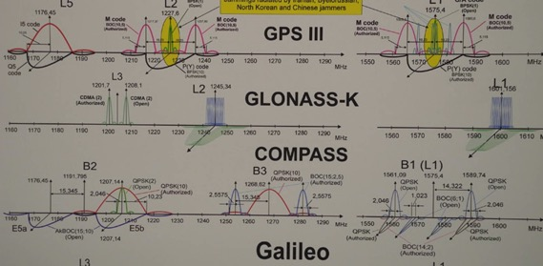
Elektronikai hadviselés
https://www.ainonline.com/aviation-news/blogs/ain-blog-gps-jammer-guy-touts-wares-dubai-air-show

Slide 13
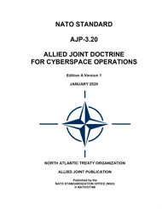
Doktrínális háttér
NATO doktrína:
AJP 3.20: Cyberspace Operations Doctrine (2020)
Hazai doktrína:
MH Kibertér Műveleti Doktrína (2022)

Slide 14
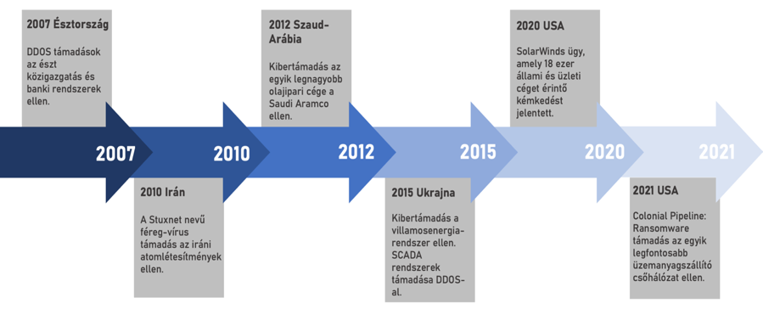
Kibertámadások

Slide 15
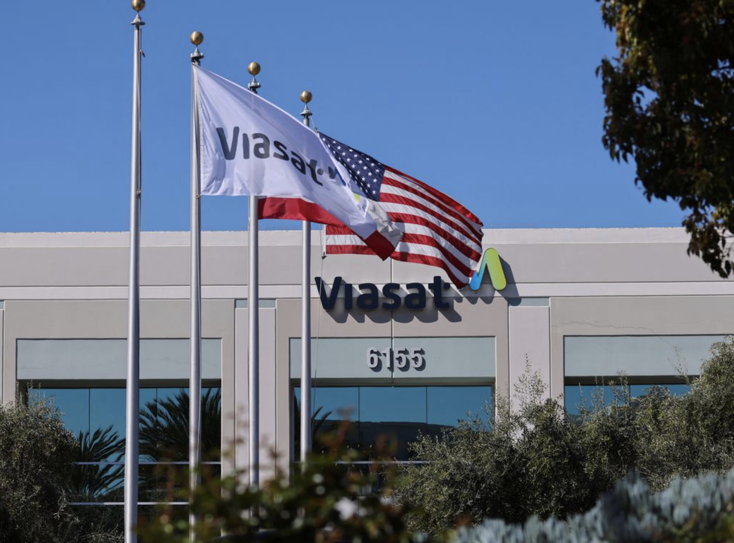
Kibertámadások: Viasat – 2022.02.24.
https://www.reuters.com/world/europe/exclusive-us-spy-agency-probes-sabotage-satellite-internet-during-russian-2022-03-11/

Slide 16
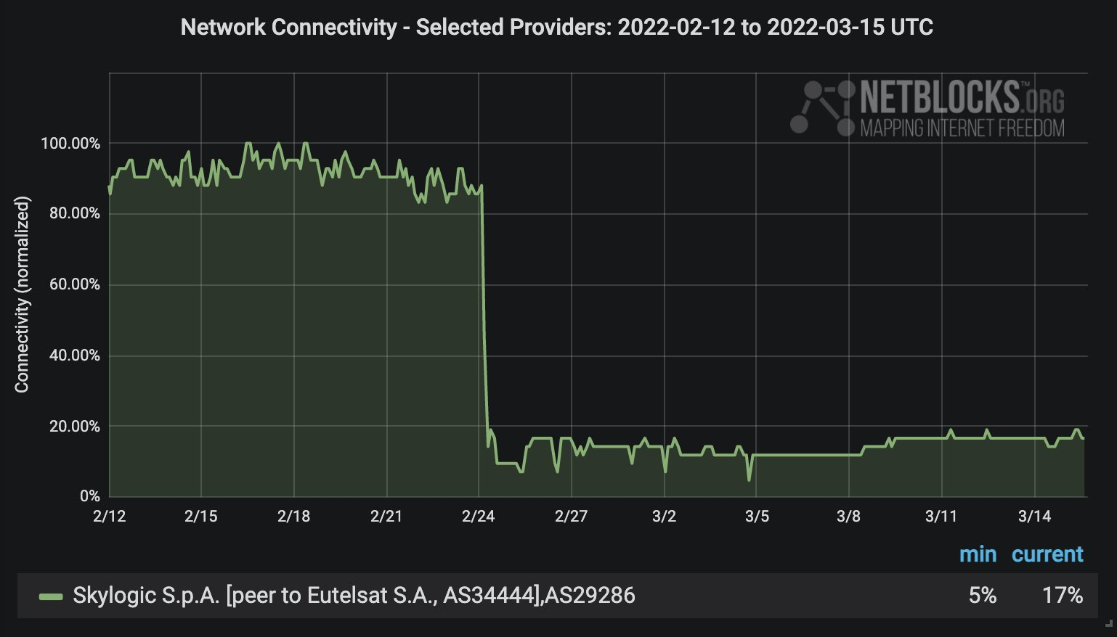
Kibertámadások: Viasat – 2022.02.24.
https://twitter.com/netblocks/status/1498365220107997191

Slide 17
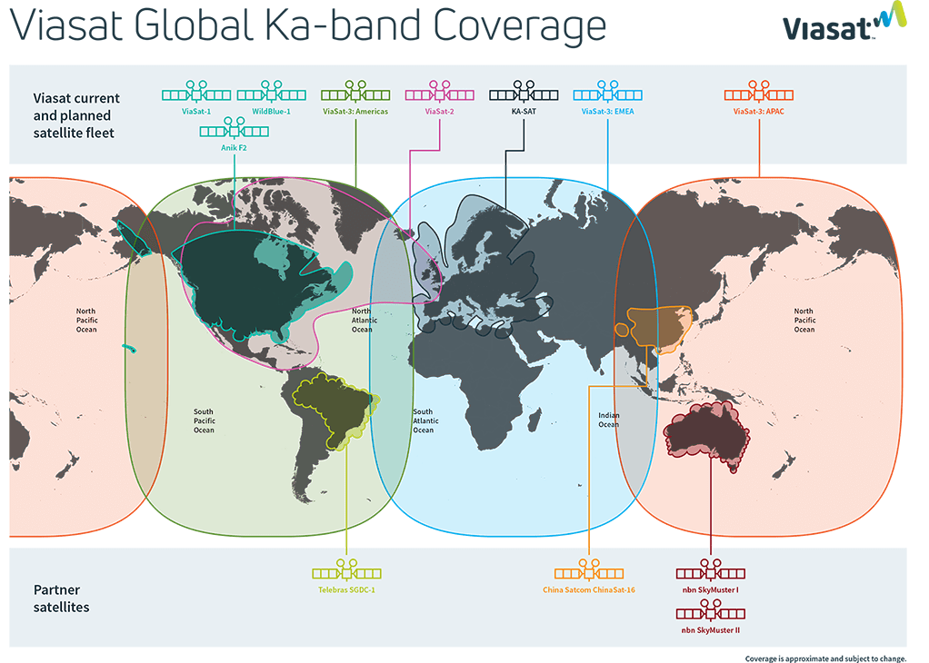
Kibertámadások: Viasat – 2022.02.24.

Slide 18
Kihívások
Technikai kihívások:
Quantum computing
Big Data
AI
Humán kihívások:
Trendelemzés
Pszichológia
Viselkedés tudomány
Statisztika
Jogtudományok

Slide 19
Kibervédelmi keretrendszer: Honvédelmi ágazat
Honvédelmi Minisztérium
Katonai Nemzetbiztonsági Szolgálat
Magyar Honvédség Parancsnoksága
Kibertér Műveleti Központ
Kibervédelmi Szemlélőség
Infokommunikációs és Információvédelmi Csoportfőnökség (J6)
Együttműködés
Kiber- és Információs Műveleti Központ (2022)
Üzemeltetés
Elektronikus információbiztonság
HÁEIBEK (MilCERT)
HÁEIBH (Ágazati hatóság)
Kiberhelyzetkép
Incidenskezelés (MH CIRC)
Kiberműveleti tervezés
Információs műveleti tervezés
Telepíthető kiberképesség
Telepíthető CIMIC/PSYOPS képesség
Képzés/felkészítés

Slide 20
MHP Kibervédelmi Szemlélőség (MH HSZ KIB)
Az MHP HSZ KIB az MHP-nak az MH kibervédelmének és kiberműveleti képességeinek stratégiai szintű képességkialakító, az MH kibervédelmi szakterülete fejlesztését irányító és felügyeletét ellátó szervezeti egysége.
„NEM NYILVÁNOS!”

Slide 21
Magyar Honvédség kiberműveleti képességeinek fejlesztése
Oktatási és képzési keretrendszer kialakítása:
„Kiberakadémia”
Kiberműveleti doktrína:
2022
Kiberműveleti képességek:
MH Kiber- és Információs Műveleti Központ
kiberműveletek integrálása a műveleti tervezési rendszerbe
Kibervédelmi és kiberműveleti technikai fejlesztések folytatása.
„NEM NYILVÁNOS!”

Slide 22
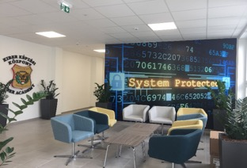
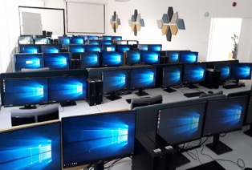
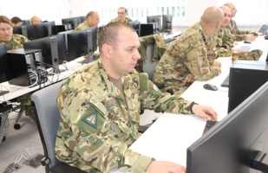
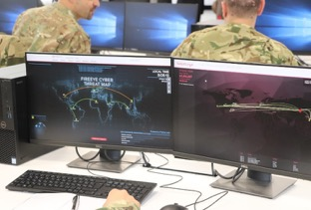
Magyar Honvédség
Kiber- és Információs Műveleti Központ

Slide 23
ÖSSZEFOGLALÁS
A kiberbiztonsági követelmények a távközlésben:
rezisztencia
több, eltérő technikai megoldás párhuzamos alkalmazása szükséges
Konvergencia:
kibertér
elektromágneses spektrum
Információs műveletek komplexitása
Komplex biztonság:
fizikai biztonság
logikai biztonság

Slide 24
KÖSZÖNÖM A FIGYELMET!
Dr. Kovács László dandártábornok
Magyar Honvédség Parancsnoksága
Haderőnemi Szemlélő (kibervédelmi)
kovacs.laszlo4@hm.gov.hu

